Slide 1

Информационная система сервиса доставки фермерских продуктов
Выпускная квалификационная работа
студентки группы 177:
Жарковой К.Э.
Руководитель:
Родионова А.А.

Slide 2
НАЗНАЧЕНИЕ ПРОГРАММЫ
Программа предназначена для реализации и доставки фермерских продуктов питания и сопутствующих товаров

Slide 3




РЕАЛИЗАЦИЯ ПРОГРАММЫ
Операционная система
Язык программирования
Интегрированная среда разработки
Система управления баз данных
Notes:
Программа реализована в среде Windows на объектно-ориентированном языке программирования C# в Microsoft Visual Studio.
Для работы с базами данных была выбрана СУБД MS Access

Slide 4
ЦЕЛЬ
Создать базу и модуль обработки данных

Slide 5
ЗАДАЧИ ПРОЕКТА
создать модуль обработки данных: ввода, удаления и редактирования данных
создание и редактирование базы товаров
регистрирование в системе как продавец и как покупатель
оформление заказов
создание отзывов

Slide 6
АЛГОРИТМ РАБОТЫ С ПРИЛОЖЕНИЕМ

Slide 7
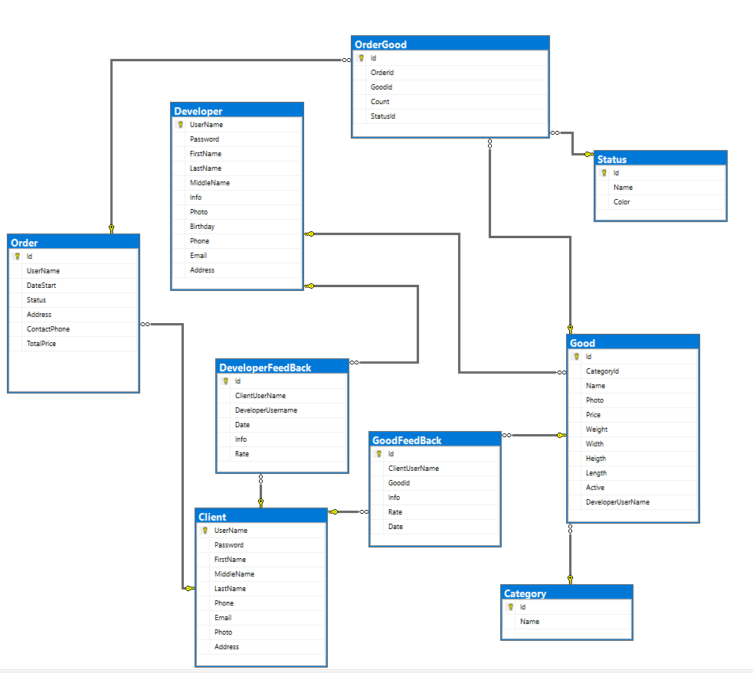
СТРУКТУРНАЯ ОРГАНИЗАЦИЯ ДАННЫХ

Slide 8
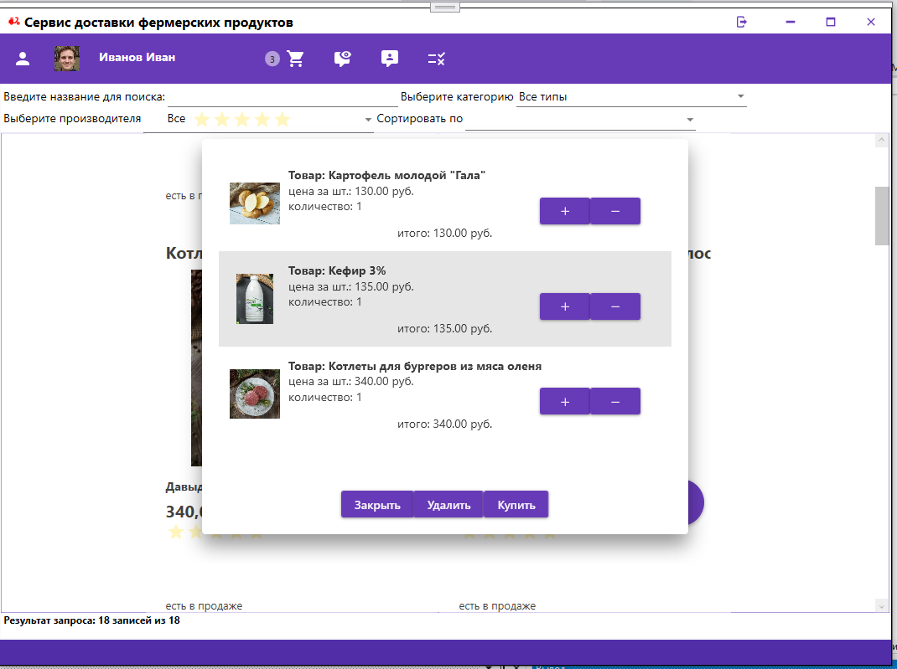
Предлагаю Вам ознакомиться с демонстрацией возможностей программы

Slide 9
ВЫВОД
Все поставленные задачи были реализованы

